Slide 1



Para agregar diapositivas nuevas, siempre duplicar la segunda diapo.
Notes:
https://jmbarriola.github.io/ATR-2019/Clase%203/Clase3_graficos_estadistica_descriptiva.nb.html https://realpython.com/python-statistics/

Slide 2
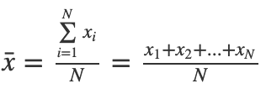
1. Medidas de tendencia central
Promedio
Es una de las medidas para describir el centro de los datos.
La cuenta implica sumar todos los valores de la variable y luego dividir por la cantidad de observaciones. Se usa la función mean().

Slide 3
1. Medidas de tendencia central
Promedio
El promedio es una medida sensible a outliers. Un outlier es una observación con un valor atípico de la variable. Estos valores, por la forma de cálculo del promedio, hacen que el promedio cambie bastante su valor cuando hay outliers. Por eso hay que tener cuidado cuando lo calculamos y detectar si es que existen outliers.
También hay que tener en cuenta que función mean() no funciona cuando hay datos faltantes. Vamos a tener que usar la función nanmean().

Slide 4
1. Medidas de tendencia central
Promedio
VENTAJA: El promedio es una medida bastante conocida y sencilla de interpretar.
DESVENTAJA: El promedio es una medida sensible a outliers.

Slide 5


1. Medidas de tendencia central
Mediana
Si ordenamos los datos de menor a mayor, la mediana es aquel valor que separa a los datos en dos partes iguales: cada una contiene al 50% de los datos.
Si la cantidad de datos es impar, la mediana está en la posición.
Si la cantidad de datos es par, la mediana es igual al promedio de los datos en las posiciones.

Slide 6
1. Medidas de tendencia central
La mediana es una medida resistente a outliers. Esto sucede porque la mediana depende de la posición de los observaciones y no de los valores de las mismas.
VENTAJA: La mediana es una medida no sensible a outliers.
DESVENTAJA: La mediana es una medida menos conocida.

Slide 7
1. Medidas de tendencia central
Moda
La moda de muestra es el valor del conjunto de datos que ocurre con mayor frecuencia. Si no hay un solo valor de este tipo, entonces el conjunto es multimodal ya que tiene múltiples valores modales.

Slide 8
2. Medidas de posición
Las medidas de posición son aquellas que nos permiten conocer ciertos puntos (posiciones) de la variable ordenada de mayor a menor. Ya hemos visto una medida de posición: la mediana es una medida de posición ya que se encuentra en la mitad de los datos.
Máximo y mínimo
El máximo es el mayor valor que toma la variable. El comando de esta medida estadística es max().
El mínimo es el menor valor que toma la variable. El comando de esta medida estadística es min()

Slide 9
2. Medidas de posición
Cuantiles
Son ciertos valores del conjunto de observaciones de la variable ordenada que permiten sub-dividirlas en partes iguales. Los cuantiles mas conocidos son:
Mediana: Divide a las observaciones de la variable en 2 partes iguales (50% a izquierda y 50% a derecha de la mediana).
Cuartiles: Dividen a las observaciones en 4 partes iguales: el primer cuartil deja a izquierda el 25% de las observaciones (75% a la derecha), el segundo cuartil es la mediana (deja 50% a izquierda y 50% a derecha) y el tercer cuartil deja deja a izquierda el 75% de las observaciones (25% a la derecha).

Slide 10
2. Medidas de posición
Cuantiles
Deciles: Dividen a las observaciones en 10 partes iguales: el primer decil deja a izquierda el 10% de las observaciones (90% a derecha).
Percentiles: Dividen a las observaciones en 100 partes iguales: el primer percentil deja a izquierda el 1% de las observaciones (99% a derecha).
El comando de esta medida estadística es quantile(). Toma como primer argumento la variable y el segundo argumento es el cuantil o serie de cuantiles a computar.

Slide 11
3. Medidas de dispersión
Las medidas de dispersión son útiles para entender que tan “ruidosos” son nuestros datos. Nos permiten identificar, más allá de sus medidas centrales, cuanto fluctúan sus valores.
Rango
Es la diferencia entre el valor máximo y mínimo. El comando np.ptp() nos devuelve el mínimo y máximo de nuestra variable y no la diferencia entre ellos

Slide 12

3. Medidas de dispersión
Varianza
Es una medida que permite analizar la variabilidad de nuestra variable. Su fórmula es:
A cada observación se le resta el promedio y luego se eleva al cuadrado para siempre sea positivo. Luego se suman todos esos valores y se dividen por la cantidad de observaciones.

Slide 13
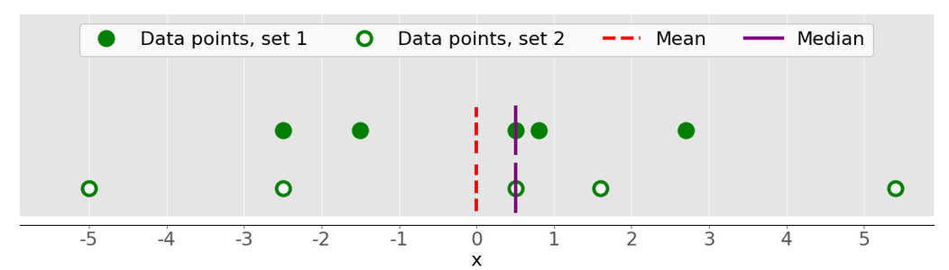
3. Medidas de dispersión
Si tenemos un conjunto de observaciones muy cercanas al promedio, la varianza va a ser pequeña y cercana a cero.
En cambio, si tenemos un conjunto de observaciones que están lejos del promedio, la varianza va a ser muy grande.

Slide 14
3. Medidas de dispersión
Es importante tener presente que la interpretación de la varianza depende de las unidad en la cual esta medida la variable.
Entonces, si bien es una medida útil para comparar la variabilidad/dispersión de variables que están medidas en la misma unidad, como por ejemplo la estatura medida en metros, los sueldos medidos en pesos, no tiene sentido comparar la varianza entre variables que estén medidas en distintas unidades.

Slide 15
3. Medidas de dispersión
Desvío estándar
El desvío estándar (𝑠) está relacionado a la varianza de la muestra es la raíz cuadrada positiva de la varianza de la muestra.
El desvío estándar suele ser más conveniente que la varianza porque tiene la misma unidad que los puntos de datos.

Slide 16
3. Medidas de dispersión
Asimetría (skewness)
Un conjunto de datos va a ser simétrico cuando sus pontos tengan distancias similares a la media. En contraste, serán asimétricos cuando esto no ocurra.
Para medir la asimetría vamos a utilizar una métrica llamada coeficiente ajustado del momento estandarizado de Fisher Pearson.

Slide 17
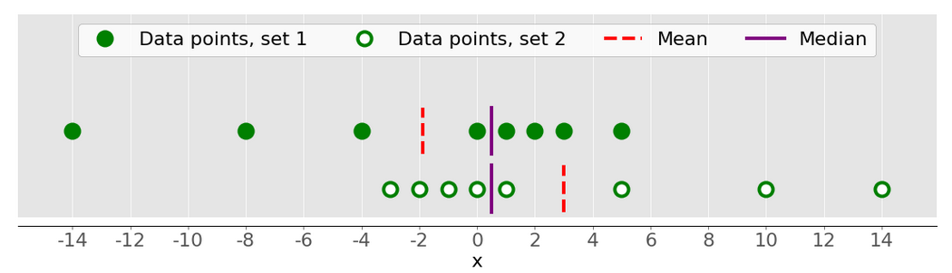
3. Medidas de dispersión
Dos datasets simétricos.
Dos datasets asimétricos.
Figura 1
Figura 2

Slide 18
3. Medidas de dispersión
Por lo general, los valores de asimetría negativos indican que hay una cola dominante en el lado izquierdo, que se puede ver con el primer conjunto de la figura 2.
Los valores de sesgo positivo corresponden a una cola más larga o más gruesa en el lado derecho, que se puede ver en el segundo conjunto.
Si la asimetría es cercana a 0 (por ejemplo, entre −0,5 y 0,5), entonces el conjunto de datos se considera simétrico.

Slide 19
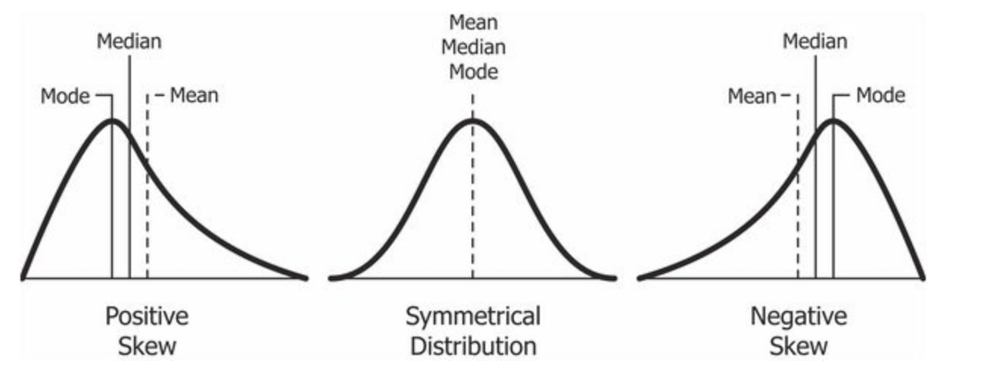
3. Medidas de dispersión

Slide 20
4. Medidas de relación entre variables
Correlación
Otro punto importante a analizar es la relación entre los elementos correspondientes de dos variables en un conjunto de datos.
Imaginemos que hay dos variables, 𝑥 y 𝑦, con el mismo número de elementos, 𝑛. Sabemos que 𝑥₁ de 𝑥 va a corresponderse con 𝑦₁ de 𝑦, 𝑥₂ de 𝑥 con 𝑦₂ de 𝑦, y así sucesivamente. Entonces puede decir que hay 𝑛 pares de elementos correspondientes: (𝑥₁, 𝑦₁), (𝑥₂, 𝑦₂), etc.

Slide 21
4. Medidas de relación entre variables
Pueden darse distintos casos en lo que respecta a la correlación entre variables:
Existe una correlación positiva cuando valores mayores de 𝑥 corresponden a valores mayores de 𝑦 y viceversa.
Existe correlación negativa cuando valores mayores de 𝑥 corresponden a valores menores de 𝑦 y viceversa.
Existe una correlación débil o nula si no existe tal relación aparente.

Slide 22
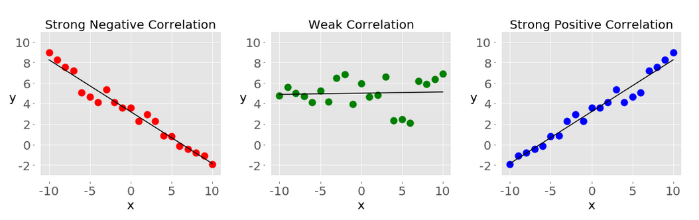
4. Medidas de relación entre variables

Slide 23
4. Medidas de relación entre variables
Es importante recordar que la correlación entre dos variables no implica causalidad. Veamos algunos ejemplos.
Para medir la correlación entre variables vamos a usar dos medidas:
Covarianza
Coeficiente de correlación de Pearson

Slide 24
4. Medidas de relación entre variables
Covarianza
La covarianza muestral es una medida que cuantifica la fuerza y ​​la dirección de una relación entre un par de variables.
Se calcula mediante:

Slide 25
4. Medidas de relación entre variables
La covarianza puede tomar valores:
Si la correlación es positiva, entonces la covarianza también es positiva. Una relación más fuerte corresponde a un valor más alto de la covarianza.
Si la correlación es negativa, entonces la covarianza también es negativa. Una relación más fuerte corresponde a un valor absoluto más bajo (o más alto) de la covarianza.
Si la correlación es débil, entonces la covarianza es cercana a cero.

Slide 26

4. Medidas de relación entre variables
Coeficiente de correlación de Pearson
El coeficiente de correlación, o coeficiente de correlación producto-momento de Pearson, se denota con el símbolo 𝑟. Es otra medida de la correlación entre los datos y puede ser pensada como covarianza estandarizada (toma valores entre -1 y 1).
Se calcula:
Siendo s^x y s^y los desvíos estándar correspondientes a las variables x e y.

Slide 27
4. Medidas de relación entre variables
Los distintos valores de 𝑟 indicarán distintas correlaciones:
El valor 𝑟> 0 indica una correlación positiva.
El valor 𝑟 <0 indica correlación negativa.
El valor r = 1 es el valor máximo posible de 𝑟. Corresponde a una perfecta relación lineal positiva entre variables.
El valor r = −1 es el valor mínimo posible de 𝑟. Corresponde a una relación lineal negativa perfecta entre variables.
El valor r ≈ 0, o cuando 𝑟 es alrededor de cero, significa que la correlación entre variables es débil.

